Slide 1
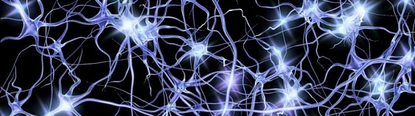


АрктикНейроТранслейт
Исследовательский проект.
Возможность создания машинного переводчика на основе нейросети, способного переводить тексты арктической тематики для языковой пары Русский-Английский.
Проект пока на уровне идеи.
В перспективе дойти до готового продукта.

Slide 2
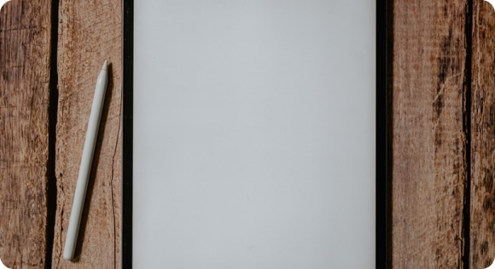
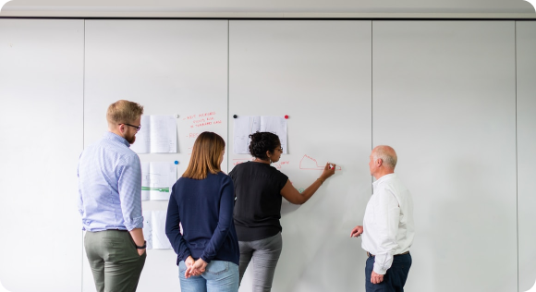
Проблема
АрктикНейроТранслейт
Решение
Отсутствие специализированного качественного переводчика для текстов арктической тематики, которым могли бы пользоваться представители академического сообщества при подготовке лекций, научных публикаций и иных документов.
Создание машинного переводчика, в основе которого лежит обучающаяся нейронная сеть. Данные для обучения сети представляют собой пул текстов и их качественные переводы, а также данные процесса переводческого чтения и перевода, полученные с помощью трекинга глаз.

Slide 3
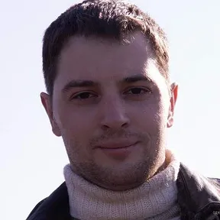
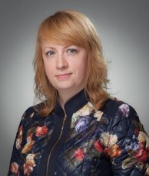
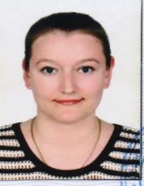
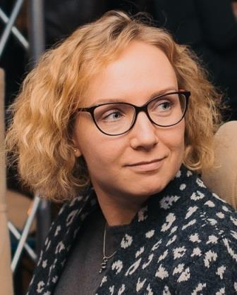
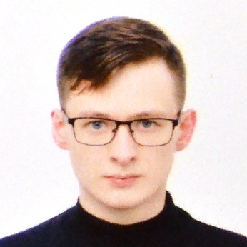
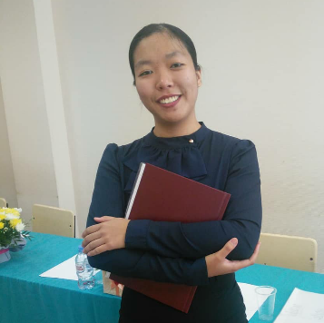

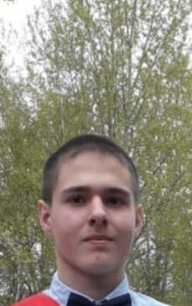
Майоров Илья
Кто уже в команде
Коканова Елена
Лютянская Майя
Черкасова Анна
директор высшей школы информационных технологий и автоматизированных систем
к.ф.н., доцент, зав. базовой каф. технологий и автоматизации перевода в бюро переводов «АКМ-Вест»
к.ф.н., доцент, доцент каф. перевода и прикладной лингвистики
к.б.н., доцент каф. биологии человека и биотехнических систем
Воронцов Роман
Пак Наталья
Комольцев Данил
Присяжнюк Андрей
магистрант
аспирант
студент
студент

Slide 4

Full Stack Developer
Кого ищем (а мы ищем?)
Full Stack Developer
Full Stack Developer
Компетенция 1
Компетенция 2
Компетенция 3
Компетенция 1
Компетенция 2
Компетенция 3
Компетенция 1
Компетенция 2
Компетенция 3

Slide 5

EMAIL
Как нас найти
ТЕЛЕФОН
i.mayorov@narfu.ru
+79115704050
САЙТ
466263
LEADER-ID
https://github.com/VoroncovRoman/ArcticNeuroTranslate
466263

